Slide 1
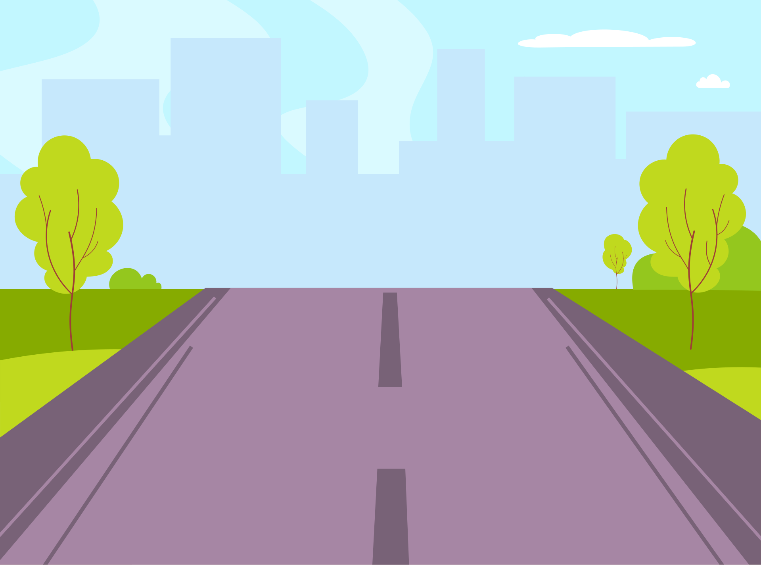
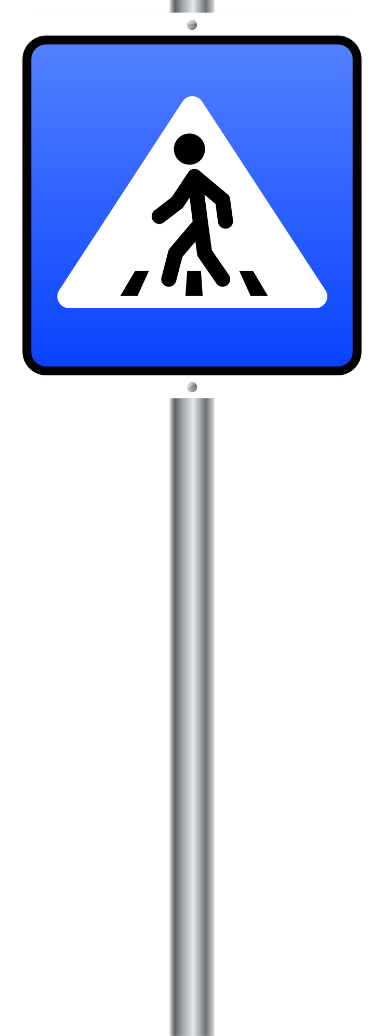
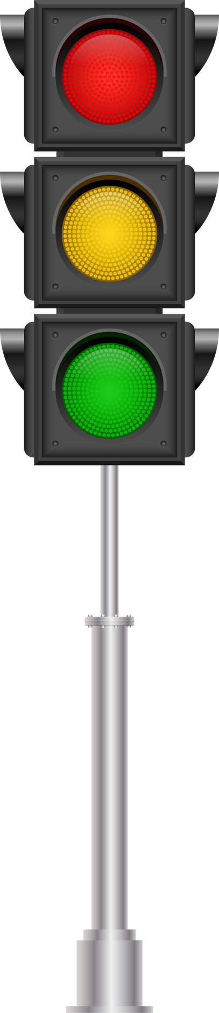
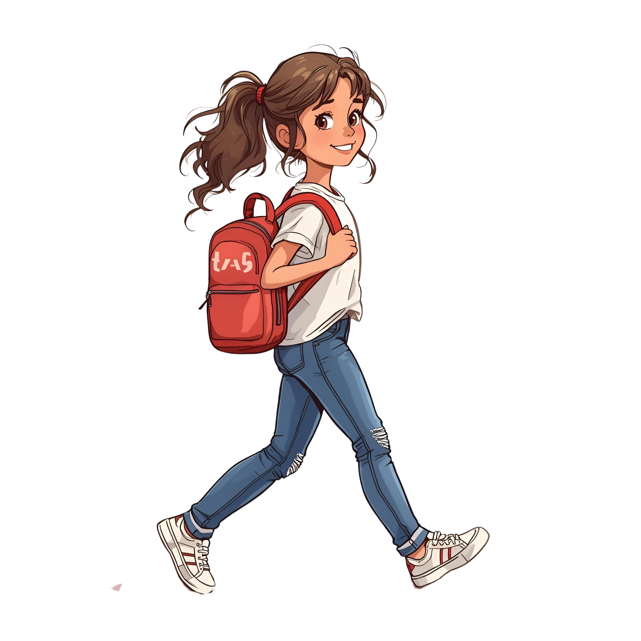
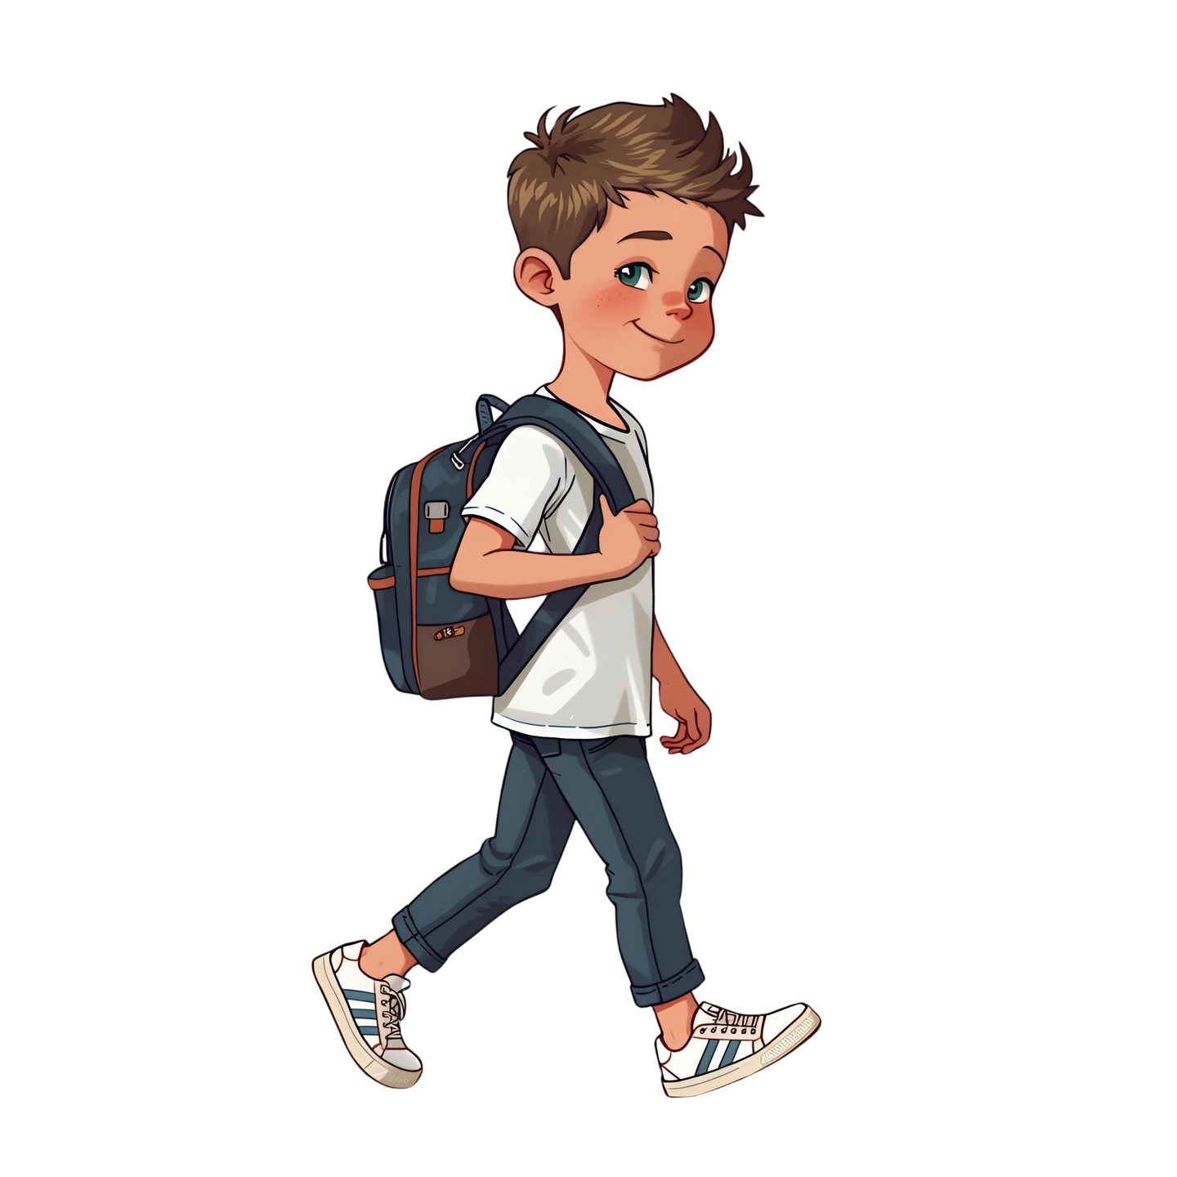
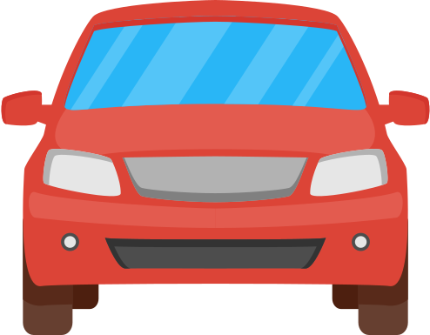

ЄДИНИЙ НАЦІОНАЛЬНИЙ УРОК
«БЕЗПЕЧНА ДОРОГА
ДОДОМУ»
Підготувала:
Вчитель 7 – А класу
Різченко Я.В.

Slide 2



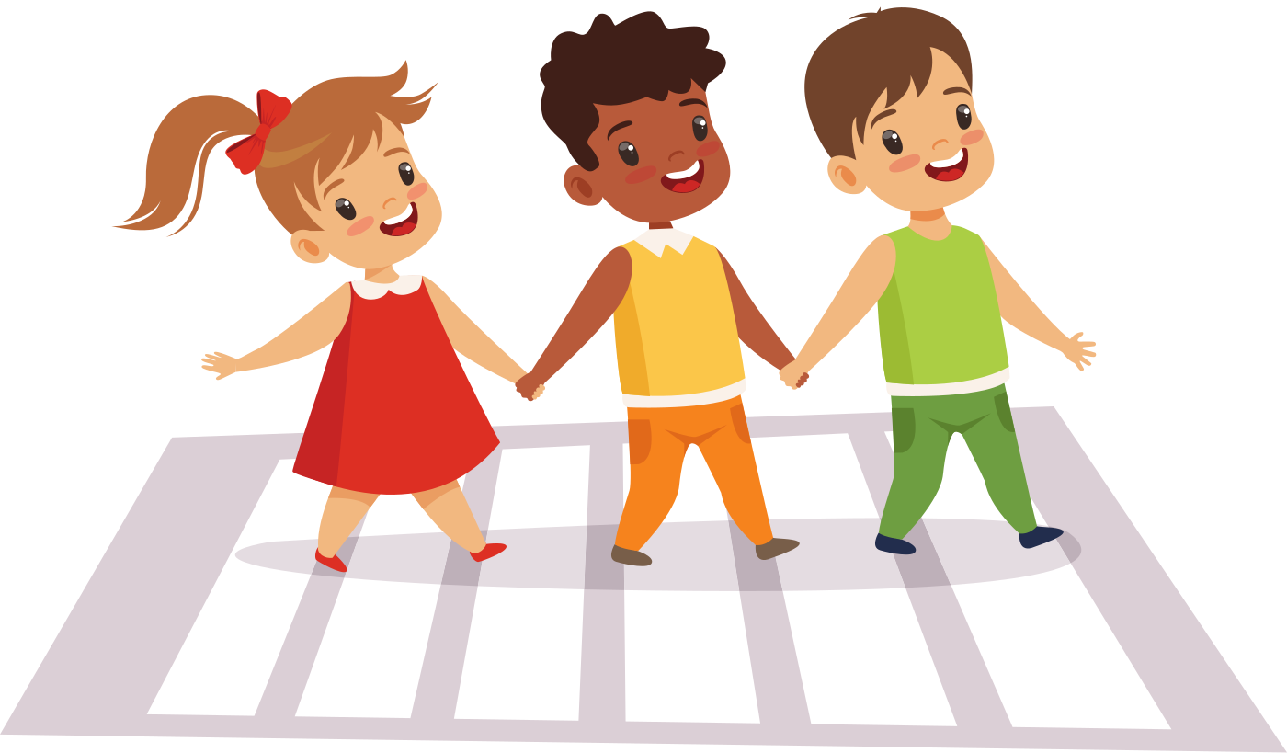
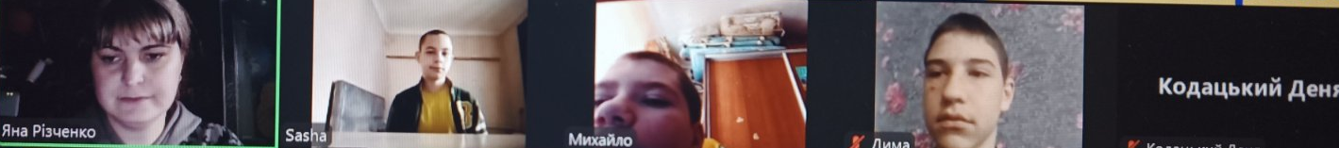
Мої юні друзі, дороги та вулиці є частиною нашого життя.
Щодня ми переходимо вулицю, їдемо у транспорті чи гуляємо біля дороги.
Щоб бути у безпеці, потрібно знати й виконувати правила дорожнього руху.

Slide 3
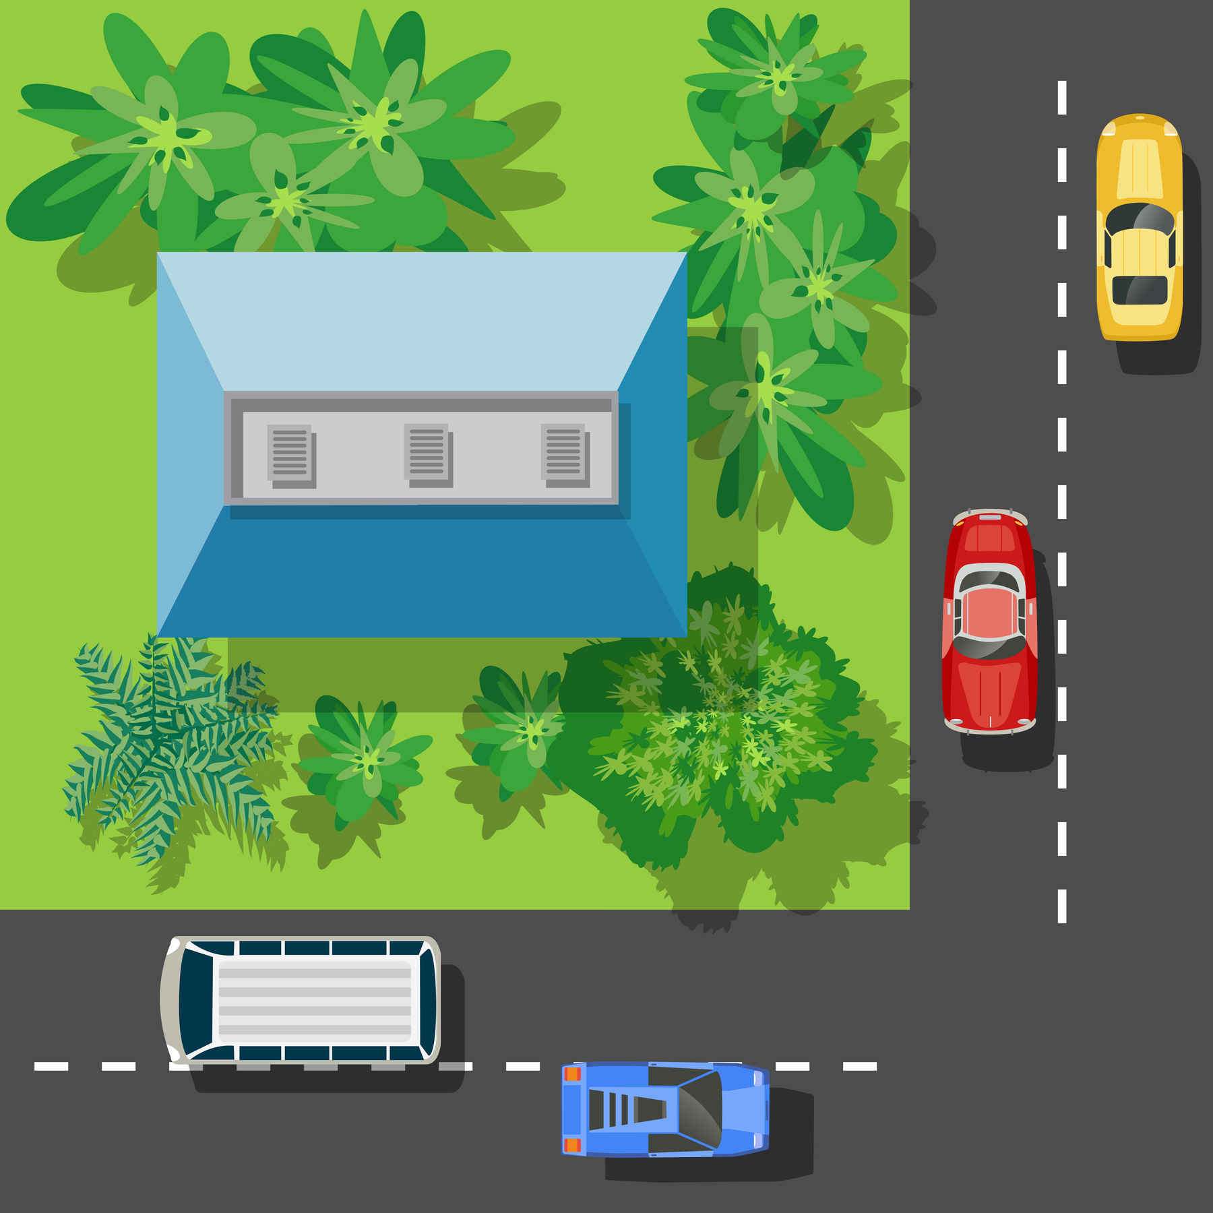
Пішоходи рухаються вулицею по тротуарах, тільки
з правого боку.
Транспортні засоби (автомобілі, мотоцикли, вантажівки тощо) пересуваються проїжджою частиною, також з правого боку.
Рух в Україні правосторонній.

Slide 4




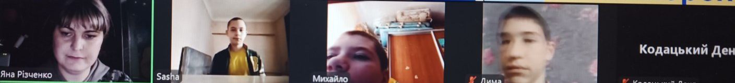
За якими ж
ознаками ми побачимо, що перед нами пішохідний перехід?
На нього вказують спеціальні знаки
синього кольору з фігуркою людини,
що рухається переходом.

Slide 5


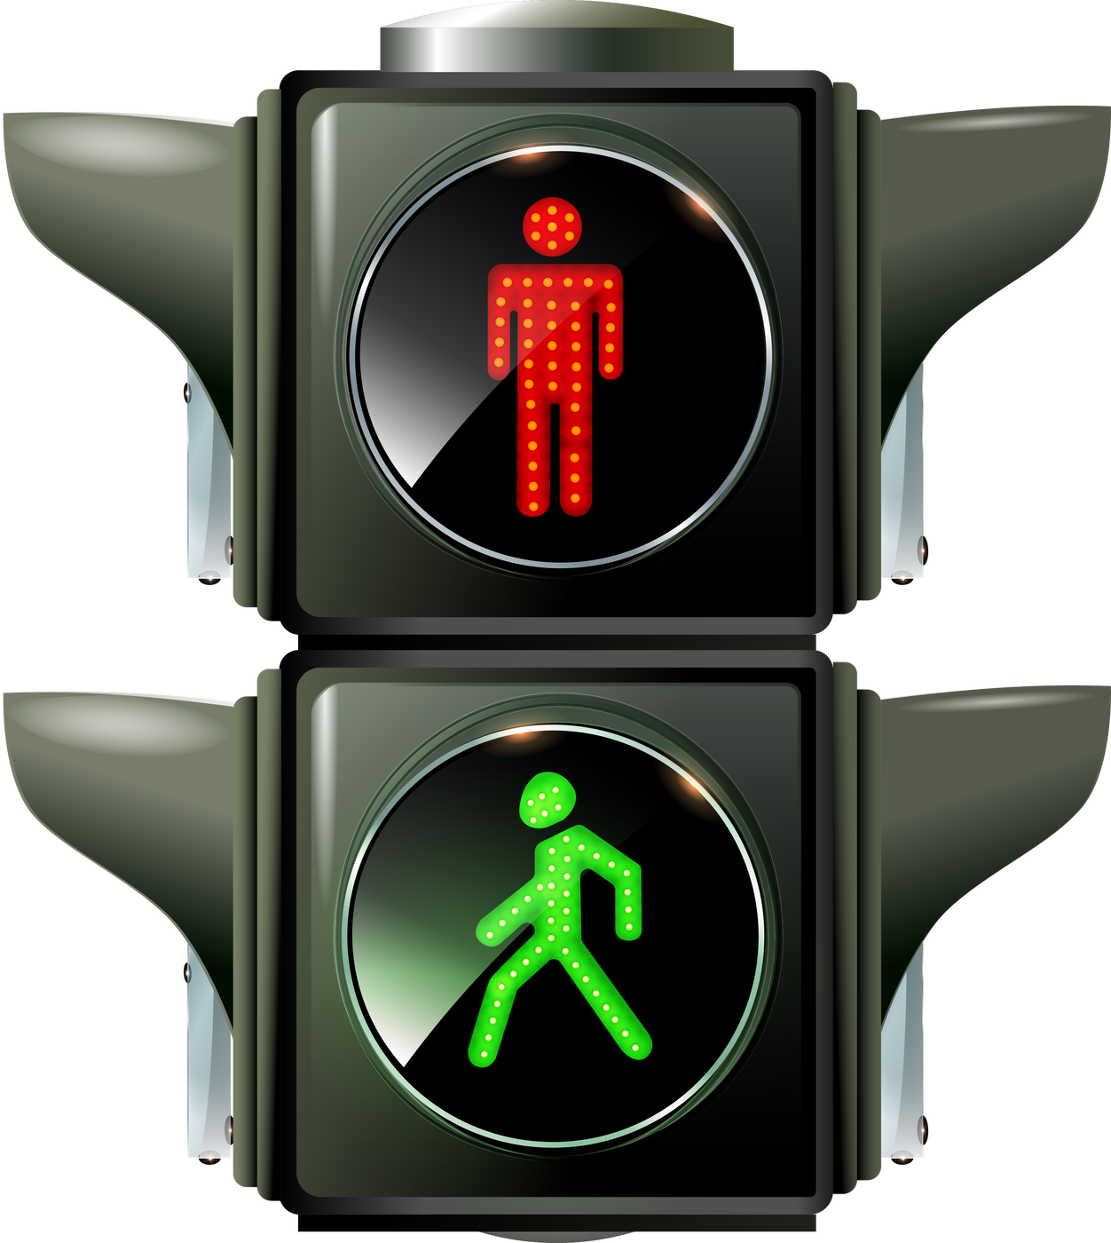

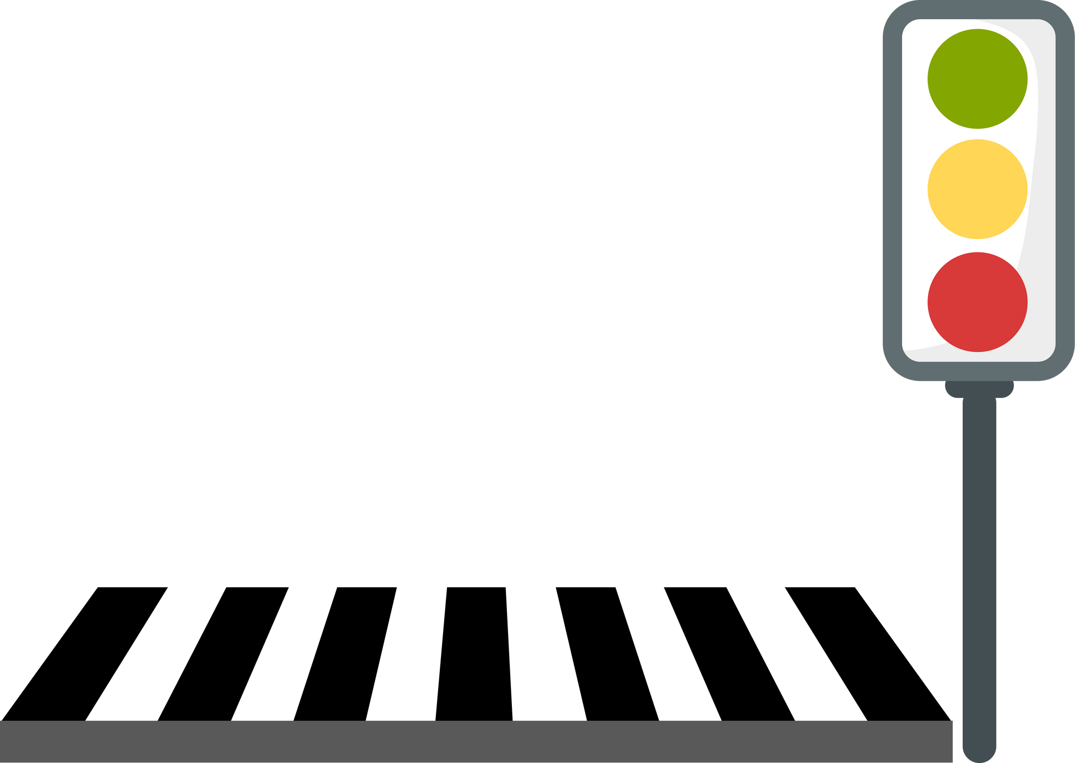
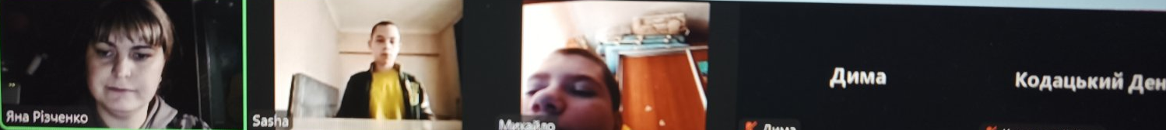
А є ще перехід.
На нього вказують ,
що стоять по обидва боки дороги.
Перш, ніж перейти дорогу, треба уважно подивитися, чи немає поблизу машин.
І тільки тоді переходити!

Slide 6


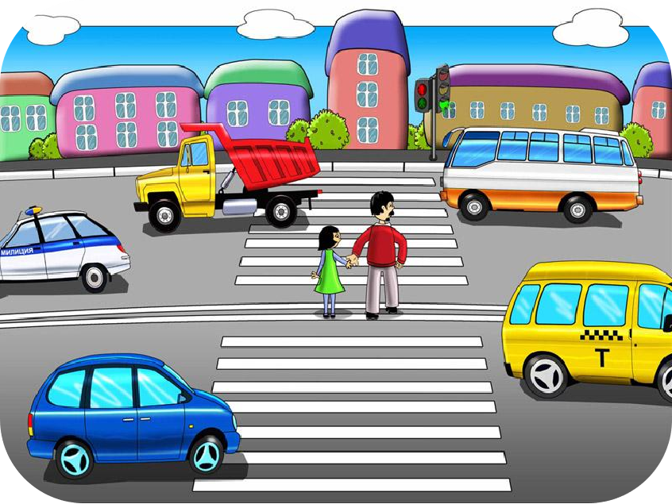
Під час переходу дороги спочатку ви повинні подивитися вліво,
дійти до середини дороги та подивитися вправо.
Якщо все спокійно, то сміливо переходьте.

Slide 7
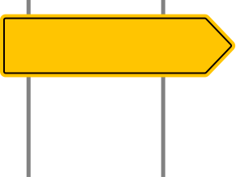

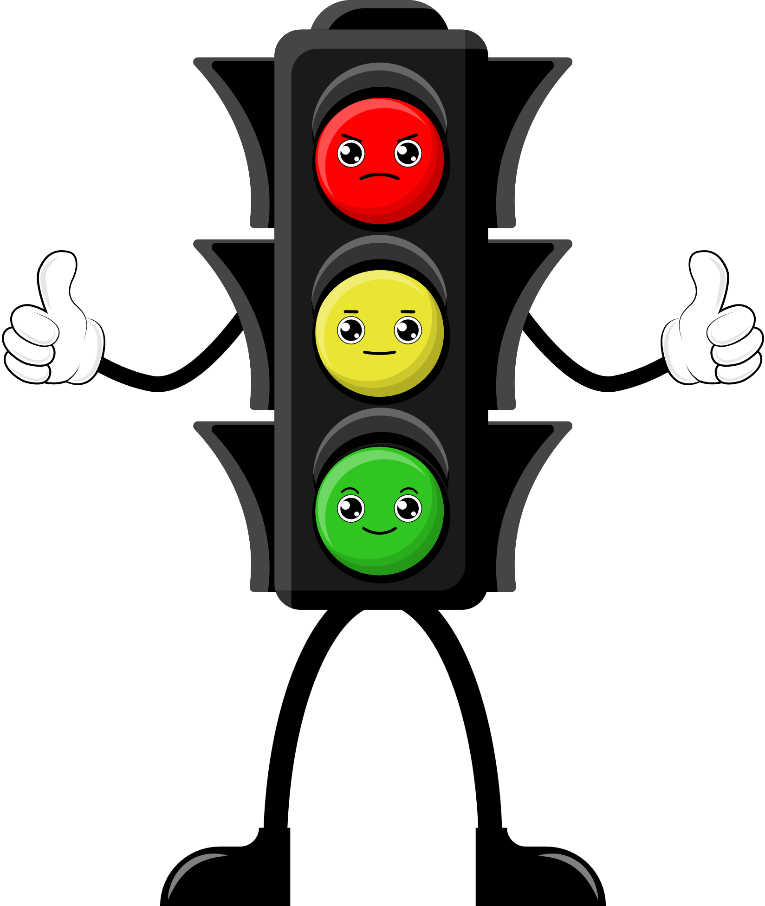
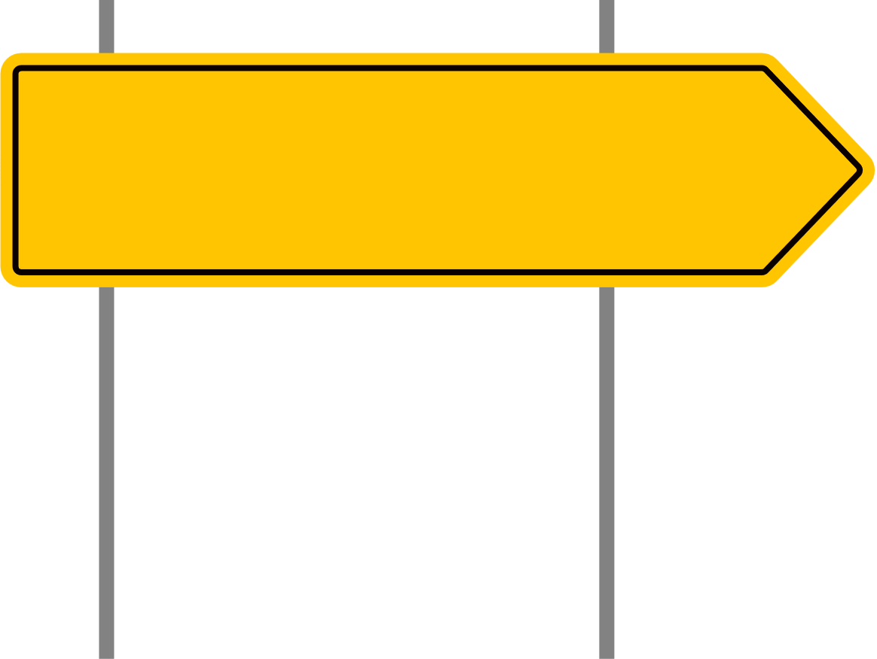

Завжди ходи знайомим і безпечним маршрутом
Не змінюй шлях до школи без дозволу батьків. Не скорочуй через парки, двори, будівництва, пустирі чи незнайомі вулиці.
Дивись на світлофор і виконуй сигнали
Червоний — стій
Жовтий — чекай
Зелений — можна йти
Перед переходом — зупинись і подивись по сторонах
– Спочатку подивись наліво, потім направо.
– Якщо дорога вільна — переходь спокійно,
не бігом!
Ніколи не перебігай дорогу перед машиною
Не всі водії уважні, а в погану погоду або при ожеледиці машина може не встигнути зупинитися.

Slide 8
Ходи тільки по тротуару або доріжці
для пішоходів
Йди по правому боку, не штовхай інших.
Йдучи до школи - не розмовляй з
незнайомими людьми
Якщо хтось незнайомий просить щось
показати, допомогти або сісти в авто — відмовся.
Будь уважним і не слухай музику в навушниках на дорозі
Ти маєш чути, що відбувається навколо.
Не виходь раптово на дорогу з-за машини, куща чи паркану
Водій може не встигнути загальмувати!

Slide 9
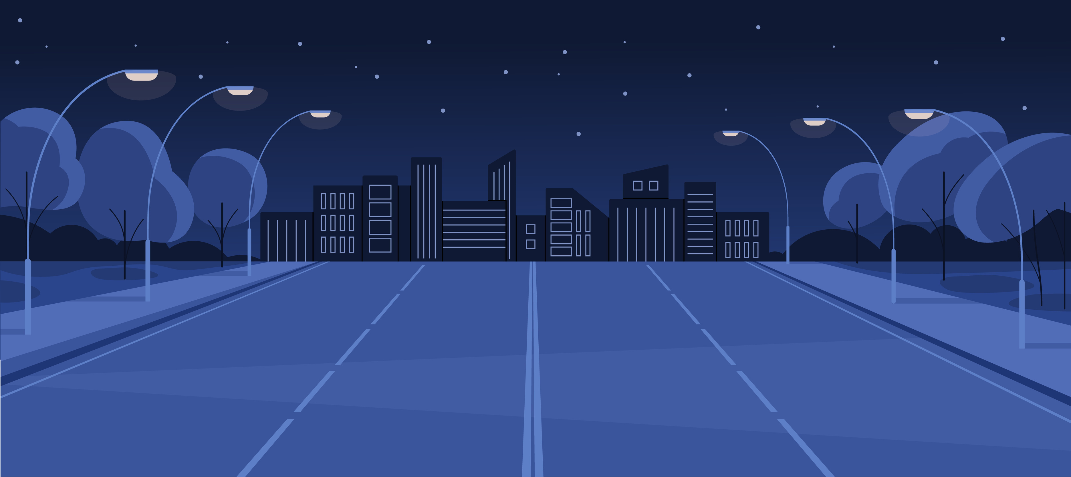
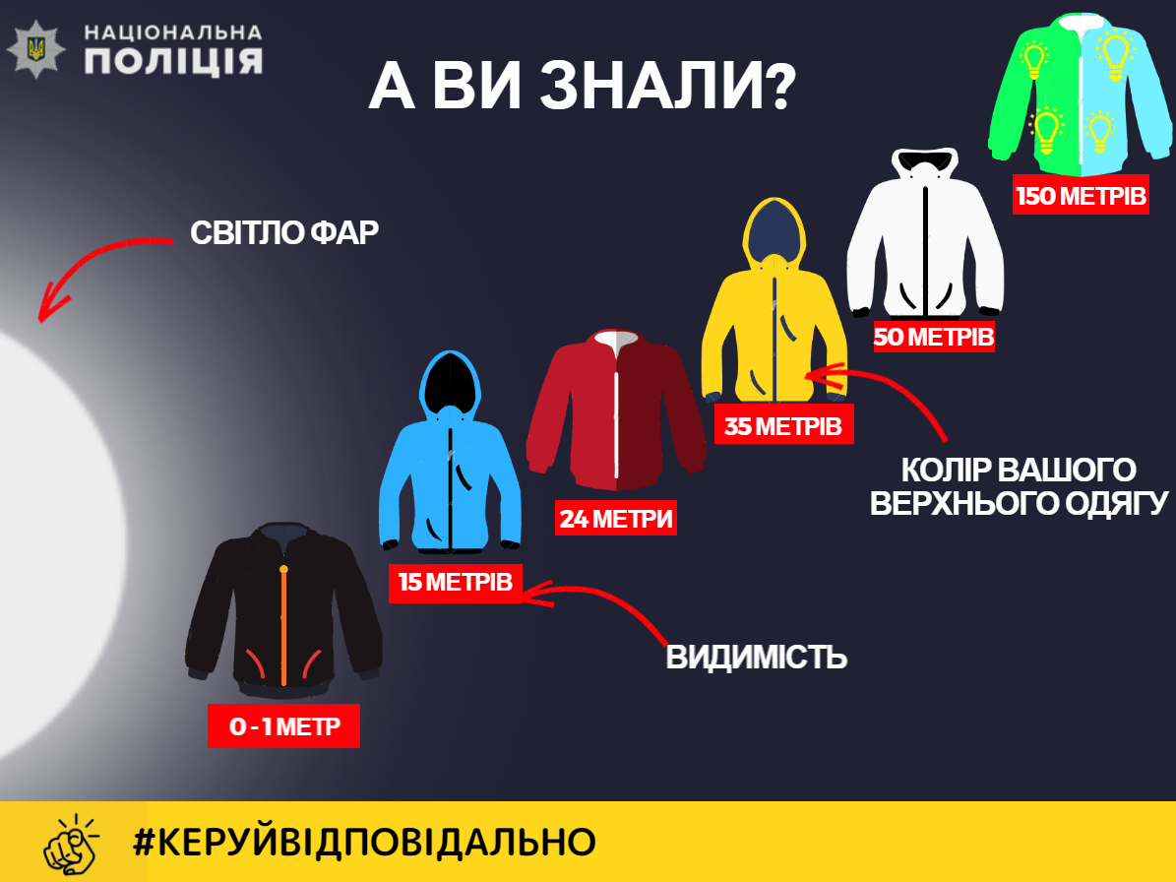
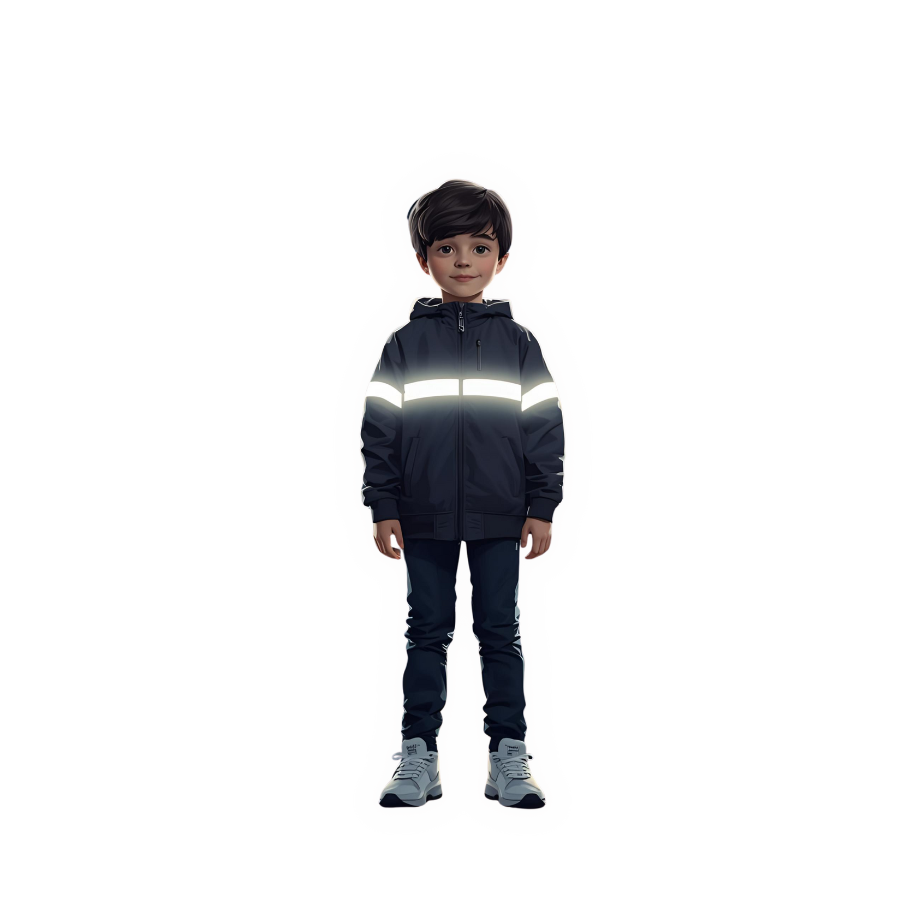
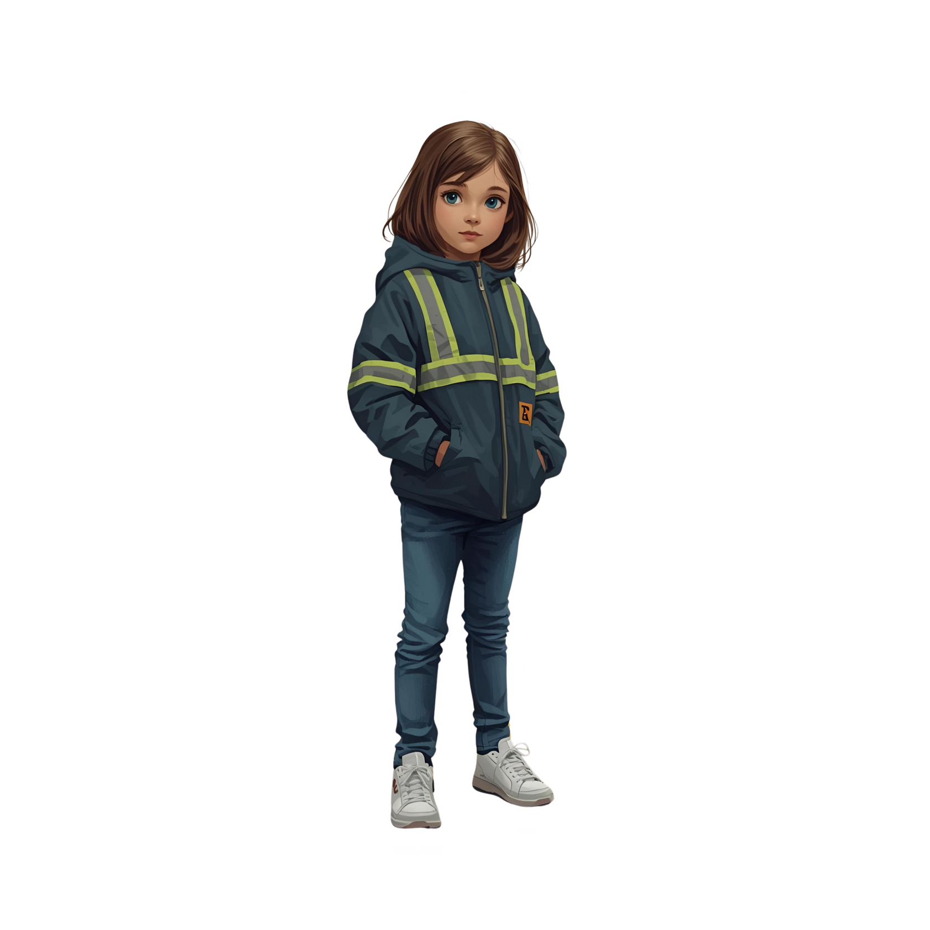
Як водій бачить пішохода в темряві та при погіршених погодних умовах.

Slide 10

